Slide 1







Мазь «Армути»
Лечебная композиция мази «Армути» на основе экстракта полыни горькой для профилактики и лечения кожных заболеваний различной этиологии.
1

Slide 2

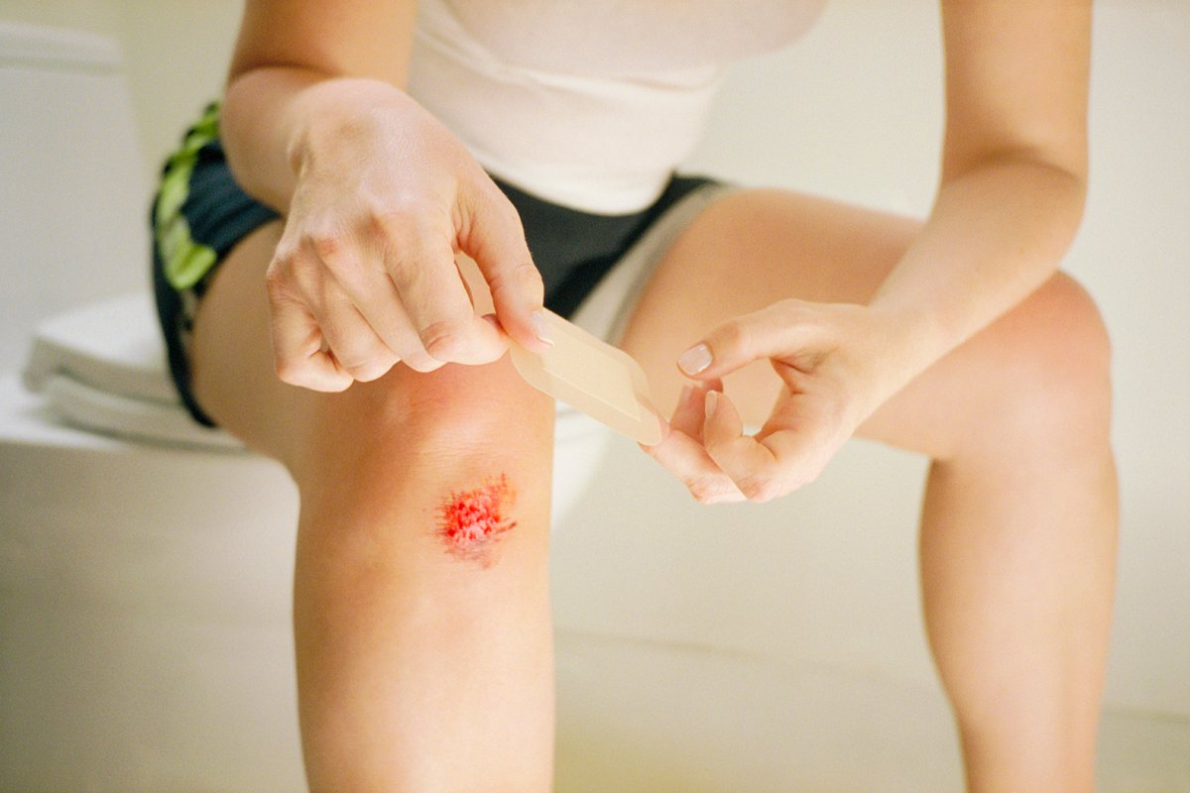
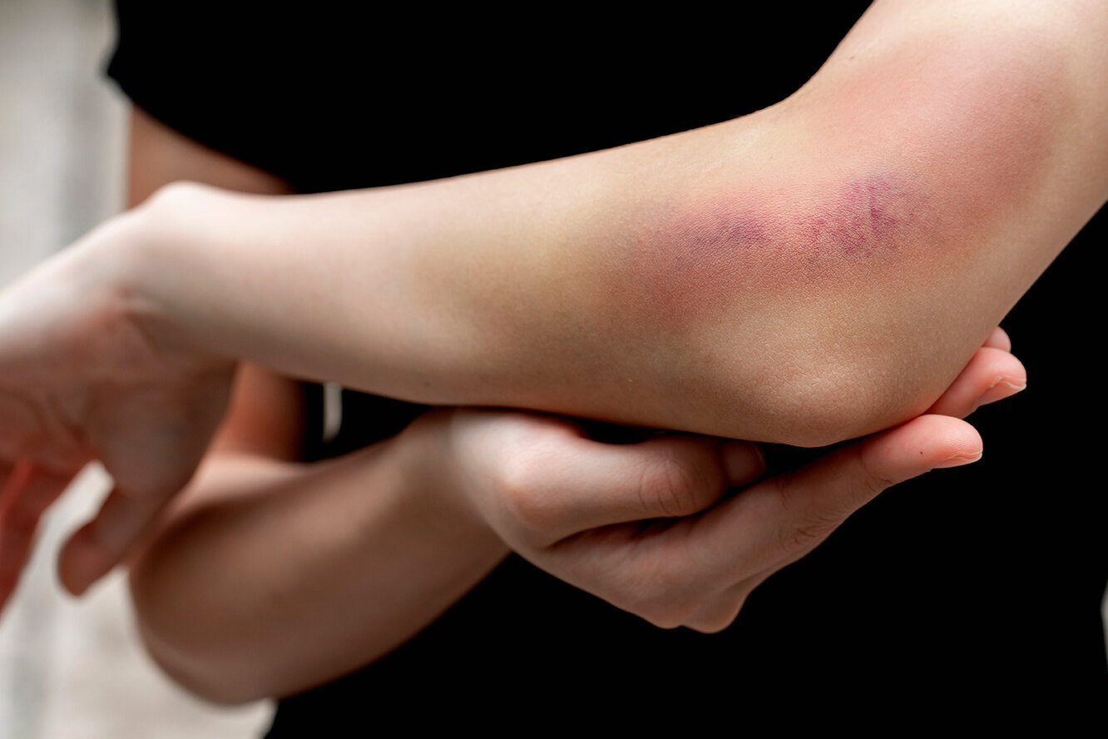

АКТУАЛЬНОСТЬ ПРОЕКТА
Поскольку в наше время количество людей, получивших повреждения в виде порезов, ссадин, прокусов, засечек и других повреждений кожных покровов, и лиц с чувствительной кожей, склонной к сухости, дерматиту, псориазу и акне, спрос восстановительных и лечебных, растет, то спрос на нашу мазевую консистенцию не только не пропадает, но и повышается.

Slide 3


ЦЕЛЕВАЯ АУДИТОРИЯ
Целевая аудитория — это миллионы людей по всей стране, сталкивающиеся с проблемами заживления кожных покровов.
Первичная ЦА: люди всех возрастов, любого пола, получившие повреждения в виде порезов, ссадин, прокусов, засечек и других повреждений кожных покровов, лица с чувствительной кожей, склонной к сухости, дерматиту, псориазу и акне;
Вторичная ЦА: фармакологические компании.
Модель взаимоотношений на коммерческой основе, где покупателем является конечный потребитель: B2C (business-to-consumer)
3

Slide 4


ПРОБЛЕМА
Огромное количество различного и не всегда эффективного товара на рынке мешает потребителю сразу же найти нужный, поэтому приходиться приобретать несколько мазей, что значительно увеличивает траты. Товар, не требующий дополнительных вложений, будет привлекать взгляд.
В состав мазевой композиции входят вещества натурального происхождения, что также привлекает внимание к покупке данный БАД.
Целевая аудитория будет использовать ее, лишь в том случае, если будет уверена в его эффективности. Поэтому мы должны показать, что наша мазевая композиция будет действенна.
4

Slide 5


Проблемы, на решение которой направлен проект | Решение проблемы с использованием нашей композиционной мази «Армути»
№1: проблема долгого заживления ран | №1: для заживления ран, необходимо подобрать вещества, которые не будут вызывать эффект «денатурации белков», как при использовании спирта, так как таким образом, мы лишь продлеваем заживление
№2: все чаще кожа людей чувствительна к различным косметологическим, фармацевтическим средствам в состав которых входят парабены | №2: в состав мази не входят парабены;
№3: проблема родителей, которые хотят найти эффективный препарат для заживления ран у детей | №3: при использование правильных веществ, родители смогут спокойно покупать продукт для детей;
№4: препарат не должен содержать большого количества ингредиентов, чтобы не вызывать неожиданной аллергической реакции кожи | №4: мазь можно изготовить из веществ, которые не вызывают реакции. Для этого начаты испытания на животных

Slide 6


РЕШЕНИЕ ПРОБЛЕМЫ
Мазевая композиция «Армути» предполагает:
направленность продукта стартапа на здоровье потребителя, помогая людям, получившим повреждения в виде порезов, ссадин, прокусов, засечек и других повреждений кожных покровов, лицам с чувствительной кожей, склонной к сухости, дерматиту, псориазу и акне;
оказание бактерицидной функции;
появление бренда Чувашской косметики,
открытие производства на территории Чувашии,
использование сырьевых ресурсов Республики, что в конечном итоге поможет развитию туристического направления и экономики.
6

Slide 7

ЦЕННОСТЬ, ЦЕННОСТНОЕ ПРЕДЛОЖЕНИЕ
Главным преимуществом нашей мазевой композиции будет являться предоставление клиенту продукта, который обладает не только косметическим значением, но и лечебными свойствами.
Уникальность в качестве многокомпонентной композиции для репарации тканей, составляет спектр немногих многокомпонентных ранозаживляющих мазей.
В состав мази входят:
оксиметилурацил (производное пиримидина, которое влияет на синтез нуклеиновых кислот);
антиоксидантные компоненты полыни (влияют на процессы альтерации и особенно воспаления, ускоряя 1-ую фазу раневого процесса).
7

Slide 8
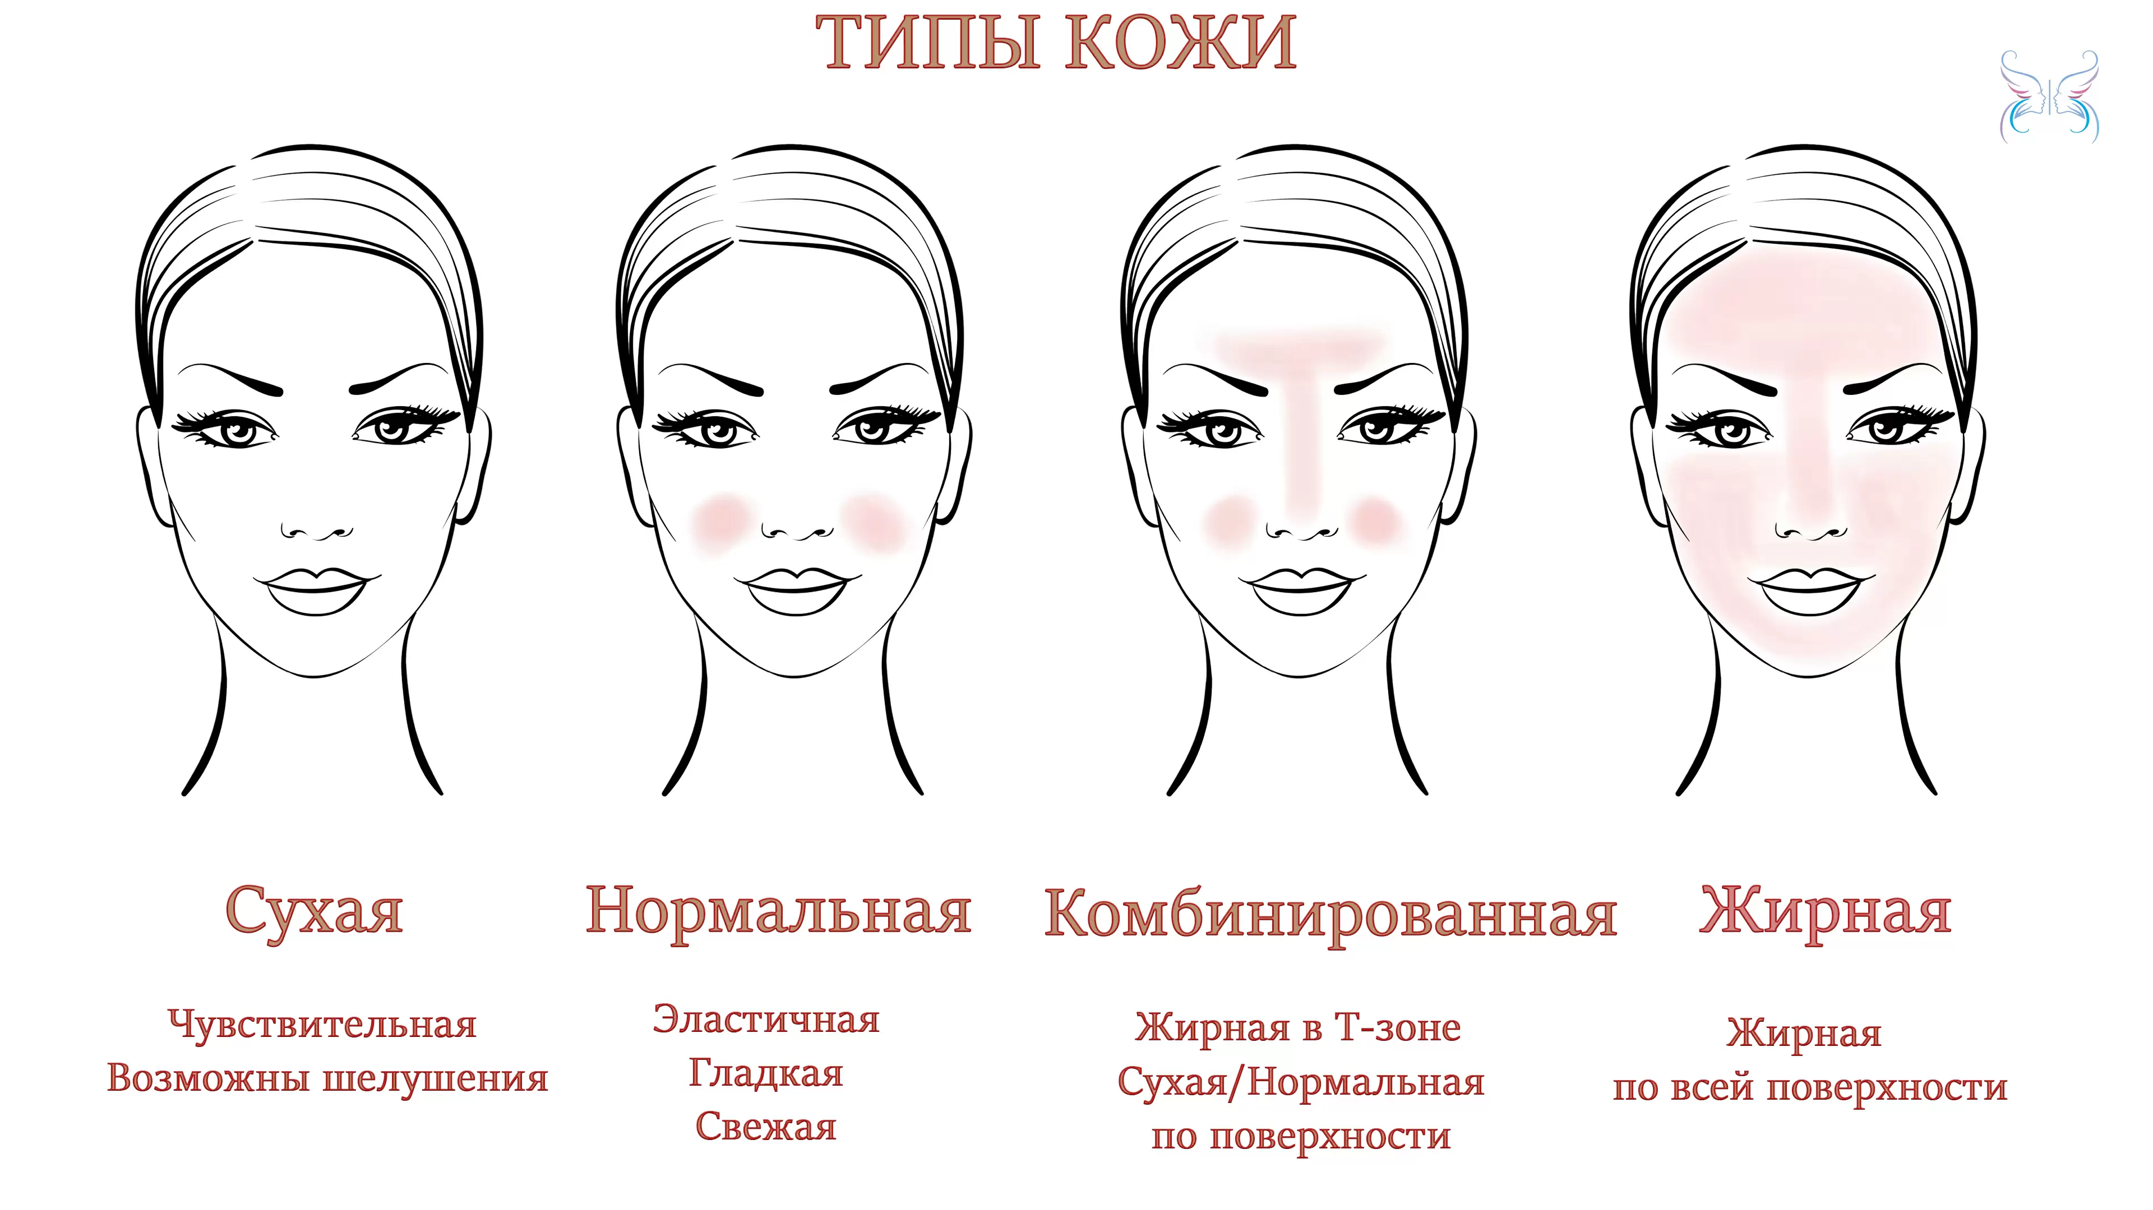
ЦЕННОСТЬ, ЦЕННОСТНОЕ ПРЕДЛОЖЕНИЕ
Наша мазевая композиция отлично подходит всем типам кожи, включая жирную и чувствительную, очищая и восстанавливая биом кожи.
Применение этой мази разрешено даже детям с различными кожными высыпаниями, например, дерматиты. Такое широкое применение позволяет мази стать средством выбора на рынке.
8

Slide 9
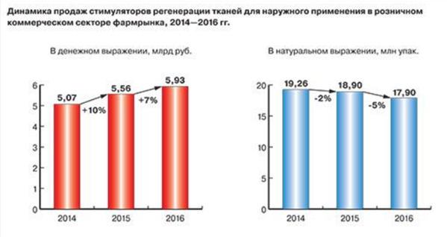
РЫНОК
Мы работаем на рынке: B2C
Рынок стимуляторов регенерации тканей для наружного применения уверенно растет в
денежном выражении, сокращаясь в натуральном, в т.ч. за счет активного роста средней
цены за упаковку. При такой динамике для потребителя важно, что среди лидеров
сегмента будут средства, которые не только решат его проблему, но и при приобретении которых он не потратит лишние деньги.
Общий объем целевого рынка: 146 980 061 по состоянию на 1 января 2022 года в России.
Доступный объём рынка: 497 618 на 1 сентября 2023 года в Чебоксарах.
Конкурентов в Чувашской Республике нет.
Наша ЦА: миллионы людей по всей стране,
сталкивающиеся с проблемами заживления кожных
покровов.
9

Slide 10
РАСЧЕТЫ
Цена ингредиентов (на 100 г):
Ланолин - 680 руб.
Вазелин - 285 руб.
Экстракт полыни (по стоимости спирта) - 39 руб.
Мазевая композиция включает смешивание всех ингредиентов. Формула (на 100 г):
Ланолин - 80 г - 228 руб.
Вазелин - 15 г - 102 руб.
Экстракт полыни - 5 г - 2 руб.
Итого: 332 руб.
Материальные затраты включают в себя покупку емкостей для мази объемом 50 мл - 50 руб.
Итого: 382 руб. на единицу товара, не включая сумму всех затрат (прямые накладные расходы, трудовые расходы, косвенные накладные расходы, накладные расходы на управление) .
10

Slide 11
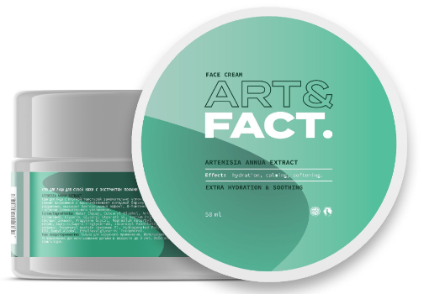
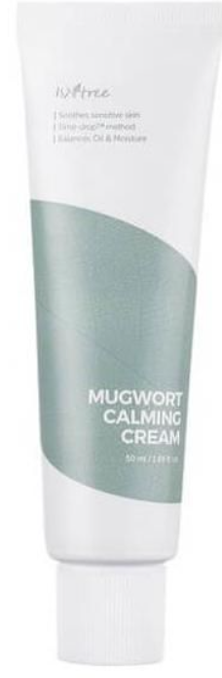
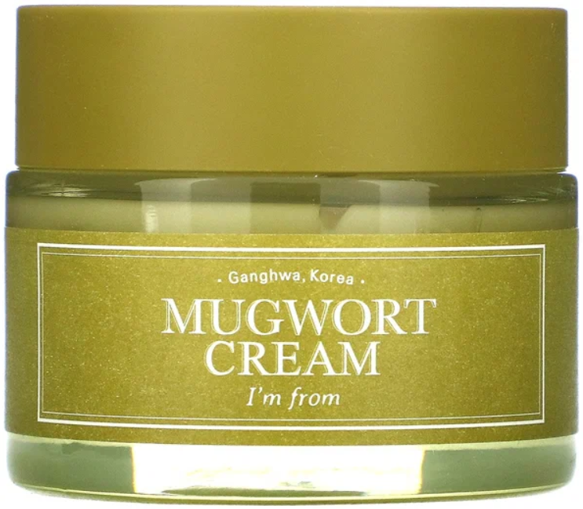
КОНКУРЕНТЫ
1. Крем для лица на основе полыни I'm from Mugwort Cream;
2. ART&FACT. / Крем для лица для сухой кожи с экстрактом полыни
3. IsNtree Mugwort Calming Cream успокаивающий крем с полынью
11

Slide 12
КОНКУРЕНТЫ
Преимущества конкурентов: | Недостатки конкурентов:
1. Мультикомплексное действие, направленное на восстановление и увлажнение кожи. | 1. Нет комплексного препарата, воздействующего на все фазы раневого процесса.
2. Подходят для всех типов кожи, в том числе, и для чувствительной, и для воспаленной. | 2. Стоимость продукции от 3,5 тысяч и выше.
 | 3. Имеют возрастное ограничение, для детей применение возможно только с 14 лет.
Преимущество нашей мазевой композиции «Армути»: уникальность в качестве многокомпонентной композиции для репарации тканей, составляет спектр немногих многокомпонентных ранозаживляющих мазей (экстракты полыни и оксиметилурацил).
12

Slide 13

БИЗНЕС-МОДЕЛЬ
1) Мы будем производить многокомпонентную мазевую композицию на основе Herba Artemisiae absinthii;
2) На данный момент получение патента на мази находится на стадии оформления;
3) Затем проведем доклинические испытания. Если мазь оказывается эффективной и безопасной, проводим клинические исследования;
4) По результатам доклинических исследований препарат получает сертификат соответствия и может продаваться в качестве БАДа.
13

Slide 14
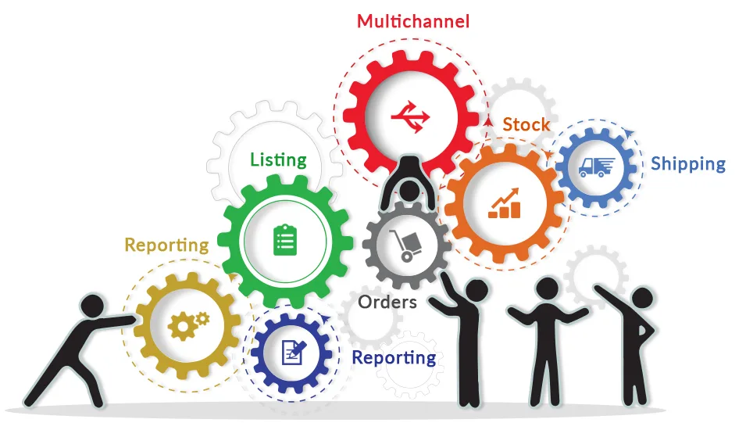
БИЗНЕС-МОДЕЛЬ
5) По завершении третьей фазы клинических испытаний возможна регистрация в соответствии с Федеральным законом № 61-ФЗ «Об обращении лекарственных средств» и может применяться в клинической практике;
6) Для выстраивания отношений с потребителями мы будем использовать персональную поддержку, чтобы клиент смог общаться с представителем компании и получить помощь во время и после покупки, а также сообщества в социальных сетях;
7) После выбора поставщика мы заключим с ним договор о сроках и условиях поставок основы для мази, упаковок.
14

Slide 15

ТЕКУЩИЕ РЕЗУЛЬТАТЫ
Проект находится на стадии разработки технической документации.
Командой был проанализирован рынок, создан логотип, разработана бизнес-модель, обсуждено продвижение продукта, проведены расчеты требуемых затрат.
Также нами уже заключен контракт «О неразглашении» с компанией, которая готовит документацию для сертификации мазевой композиции по нашей формуле.
Для дальнейшего развития стартап-проекта необходима грантовая инвестиционная поддержка.

Slide 16
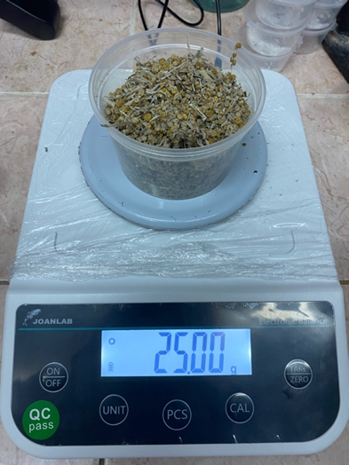
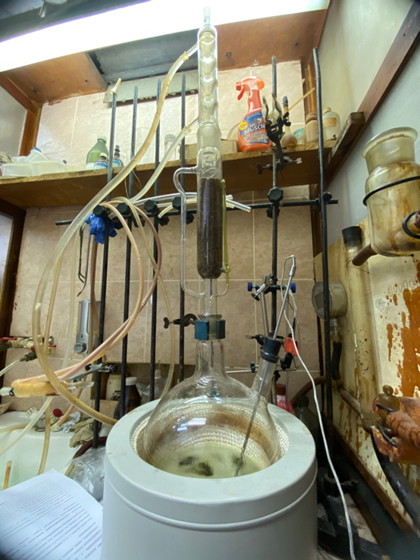
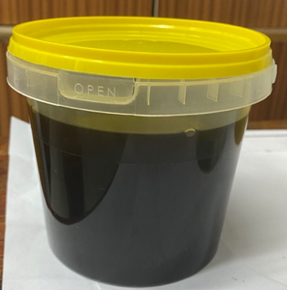
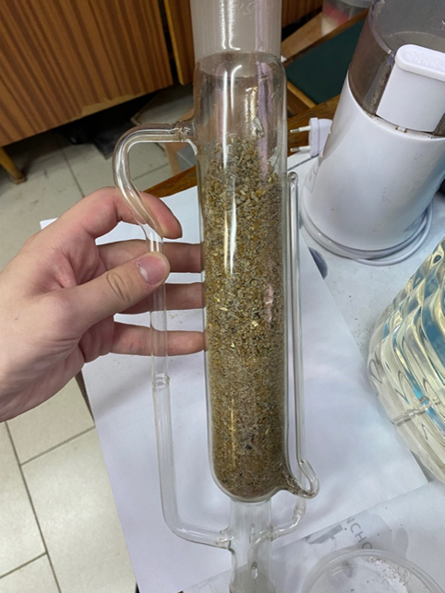
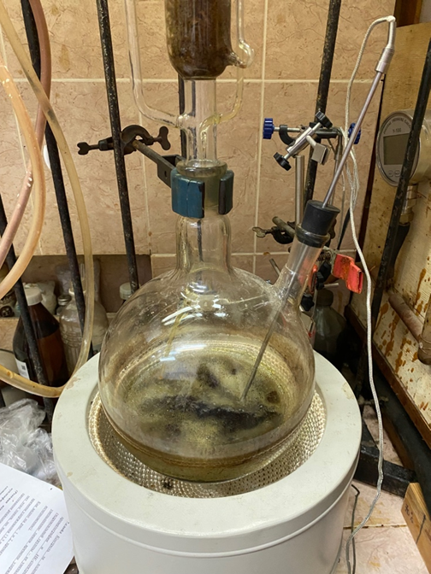
ПРАКТИЧЕСКАЯ ЧАСТЬ РАБОТЫ

Slide 17

ПЛАН ДАЛЬНЕЙШЕГО РАЗВИТИЯ СТАРТАП-ПРОЕКТА
В ближайшее время планируется:
1. Разработать техническую документацию на технологический процесс.
2. Получение патента на состав мази.
3. Получение патента на логотип.

Slide 18


ПЕРСПЕКТИВА ПРОЕКТА
В дальнейшем планируется увеличить количество производимой мази и применение ее основной частью населения.
В интернет-магазинах большинство кремов, содержащих полынь горькую, являются импортного производства.
Создание линейки продукции на основе данного растительного сырья в виде мазей, масел, кремов, пластырей является перспективным коммерческим направлением за счет того, что данная методика требует низкого финансового вложения.
18

Slide 19
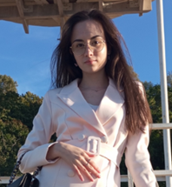
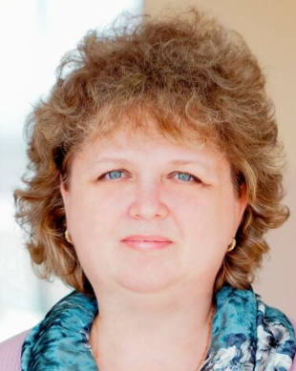

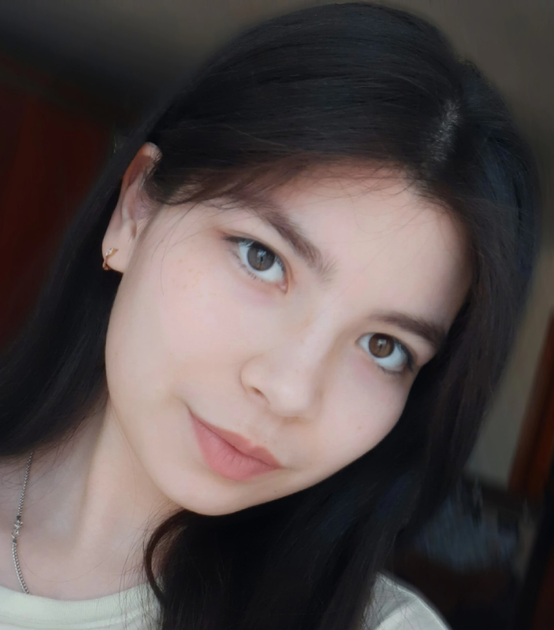

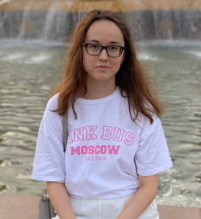
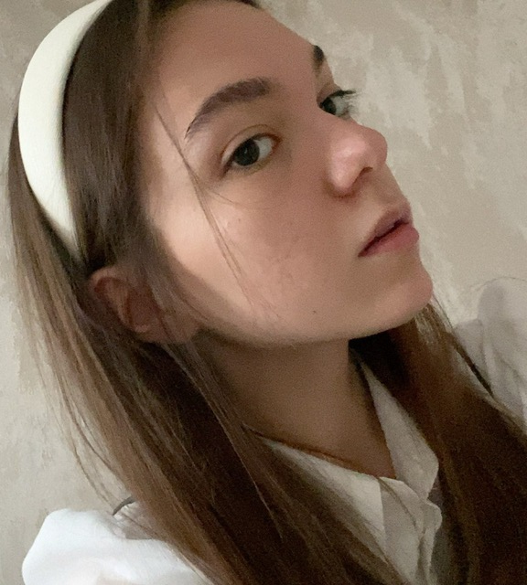
КОМАНДА СТАРТАПА
Лидер
Тимофеева Анастасия
Наставник
Шамитова Елена Николаевна
Продажник
Филиппова Диана
Маркетолог
Новикова Екатерина
Дизайнер
Осташенкова Ева
Аналитик
Фадеева Екатерина
Спикер
Федорова Елизавета
19

Slide 20

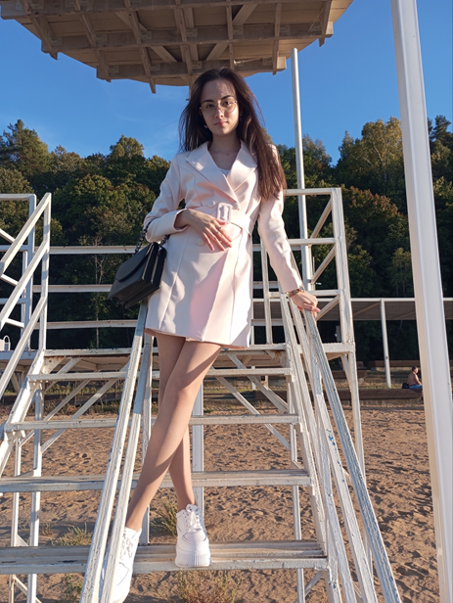
КОНТАКТЫ ЛИДЕРА
Тимофеева Анастасия вячеславовна
ВК: https://vk.com/stacy227
Телеграмм: @ms_stacy_227
Номер: 89053431635
20

